Slide 1
MAESTRÍA EN RECREACIÓN Y TIEMPO LIBRE

Slide 2
TEMA:
“PROPUESTA DE UN SISTEMA DE RECREACIÓN MEDIANTE UN ANALISIS COMPARATIVO DE LAS ACTIVIDADES QUE REALIZAN EN EL TIEMPO LIBRE LOS ASPIRANTES A OFICIALES DE LA ESCUELA SUPERIOR DE POLICÍA GRAL. ALBERTO ENRIQUEZ GALLO CON LOS ASPIRANTES A POLICÍAS DE LA ESCUELA DE LA UNIDAD DE EQUITACION Y REMONTA DE LA POLICIA NACIONAL, DURANTE EL PRIMER SEMESTRE DEL 2012”

Slide 3
MAESTRANTES:
Jorge Rene Arteaga Orbe
Juan Carlos Ramos Bermeo

Slide 4
ÁMBITO GENERAL DE LA INVESTIGACIÓN

Slide 5
IDENTIFICACIÓN DEL PROBLEMA
Limitaciones en el uso del tiempo libre debido al sistema de formación totalitario de internamiento .
Desconocimiento de oportunidades para el aprovechamiento del tiempo libre.
Utilización del tiempo libre para actividades nocivas para la salud.
Notes:
DEL SIGUIENTE PARRAFO PUEDE SALIR OTRA IDENTIFICACIÓN DEL PROBLEMA., las autoridades abordan el problema únicamente desde un punto de vista represivo mas no estratégico, en pos de mejorar la calidad profesional de los miembros policiales, buscando soluciones alternativas como las incrementar más horas de vigilancia y de patrullaje, elevando el nivel de estrés laboral y por lo tanto incrementando el tiempo de trabajo de los miembros policiales, lo que hace que se reduzca el tiempo libre de los mismos

Slide 6
OBJETIVOS DE LA INVESTIGACIÓN
GENERAL
Analizar y comparar las actividades que realizan en el tiempo libre los Aspirantes a Oficiales de la Escuela Superior de Policía Gral. Alberto Enríquez Gallo, con los Aspirantes a Policías de la Escuela de Equitación y Remonta UER, durante el primer semestre del 2012.

Slide 7
OBJETIVOS DE LA INVESTIGACIÓN
ESPECÍFICOS
Determinar el tipo de actividades a realizarse en el tiempo libre de los Aspirantes a Oficiales de la Escuela Superior de Policía Gral. Alberto Enríquez Gallo y de los Aspirantes a Policías de la Unidad de Equitación y Remonta dentro de un modelo pedagógico que posibilite su desarrollo social y profesional, mediante la aplicación de encuestas que permitan levantar la información necesaria a ser analizada.
Identificar si los regímenes internos de estudio de la ESP y de la UER, incorporan dentro de su propuesta curricular la utilización de actividades de recreación en su tiempo libre.
Diseñar una propuesta de transversalización con actividades de recreación adecuadas para los Aspirantes a Policías y Cadetes, en la utilización de su tiempo libre, dirigida a la potenciación de su desarrollo social y profesional.

Slide 8
FORMULACIÓN DE HIPÓTESIS
Hipótesis de trabajo:
La práctica de actividades adecuadas de recreación, que realizan los Aspirantes a Oficiales de Policía y los Aspirantes a Policías, en su tiempo libre, influye en su nivel de desarrollo profesional y social.
Hipótesis nula:
El análisis apropiado del tipo de actividades que realizan en el tiempo libre no influye en el desarrollo social y profesional de los aspirantes a Oficiales de Policía y de los aspirantes a policías de la Unidad de Equitación y Remonta.
Notes:
ESTA FROMULACIÓN DE HIPÓTESIS NO ESTA EN LA PRESENTACIÓN DEL DOC, YO CREO QUE SI DEBEN IR PERO HAY QUE MODIFICAR COMO NOS DIJO EL DR. BARBA

Slide 9
VARIABLES DE INVESTIGACIÓN
INDEPENDIENTE | DEPENDIENTE
Tiempo libre | Desarrollo social y profesional

Slide 10
MARCO TEÓRICO

Slide 11
TIEMPO LIBRE:
Es un conjunto de ocupaciones a las que el individuo puede entregarse de manera completamente voluntaria tras haberse liberado de sus obligaciones profesionales, familiares, y sociales, para descansar, para divertirse, para desarrollar su información o su formación desinteresada o para participar voluntariamente en la vida social de su comunidad”.
(Dumazedier; 1964: 116)

Slide 12
ORGANIZACIÓN SOCIAL Y TIEMPO DE TRABAJO
Dentro de las instituciones económicas, la Organización Internacional del Trabajo, considero una regulación internacional en pos de limitar el tiempo de trabajo en las industrias a ocho horas diarias o cuarenta y ocho semanales, ante lo cual se acordó la constitución del acuerdo como el Convenio sobre las horas de trabajo -industria- de 1919.
(Martínez; 1998: 61)

Slide 13
CONDICIONAMIENTO DEL TIEMPO LIBRE
El hombre como ser que, con inteligencia y voluntad, con libertad y gracia, personal y socialmente, se engendra hacia el fin de una forma perfecta, se desarrolla en el trabajo y en su tiempo libre, en un caso de manera más configurativa y en el otro en forma más receptiva; mas por encima de estas acentuaciones diferentes, sólo la totalidad integral de trabajo y tiempo libre hace posible el devenir armónico del hombre.
(Marx; 1966: 131).

Slide 14
CONDICIONAMIENTOS PSICOLÓGICOS
El individuo tiene sus actividades pautadas o rutinarias dentro de una ocupación que le quita posibilidades de plantearse un tiempo para sí, cae también la mayoría de las veces, en actividades pautadas y rutinarias en su tiempo libre, , es una manera defensiva que no permite el pleno desarrollo y bienestar del sujeto.
(Marx; 1966: 131).

Slide 15
CONDICIONAMIENTOS SOCIALES
Esta angustia puede ser producida por una sociedad que tiende a la despersonalización y a la rigidez en la relación interhumana. El hombre es fijado en una actitud pasiva, de simple espectador y no de un participante creativo y crítico con su realidad. El tiempo extra laboral y de descanso es llenado por una variedad de actividades compulsivas que no le permiten el reencuentro consigo mismo y con los otros.
(Marx; 1966: 131)

Slide 16
CONDICIONAMIENTO POR IMITACIÓN Y SUJECIÓN
Mediante un sistema de imitación y sujeción o fijación de un uso diversificado y culto del tiempo libre es posible lograr que los modelos de la sociedad actual se incorporen incesantemente a la conducta y al pensamiento de los hombres contemporáneos. Para eso es necesario crear y mantener una educación y una cultura del tiempo libre en la población
Así, el tiempo libre no es un sector secundario, residual, de la sociedad. En realidad, es la primera frontera de la lucha ideológica, sobre todo respecto a la juventud
(Munné; 1980: 97)

Slide 17
LIBERTAD PARA EL SER HUMANO.
El ser humano dispone de libertad para manejar el tiempo libre en mejorar su calidad de vida, incluso dentro de una categoría socio económico que expresa las características de vida cualitativas y a diferencia del nivel de vida, expresan el grado en que se satisfacen las demandas de carácter más complejo que no se pueden cuantificar.
(López; 1982: 77)

Slide 18
INDIVIDUO Y SOCIEDAD.
La formación de una cultura del tiempo libre es: “La creación en la población de la capacidad de disfrutar plena y diversificadamente de las alternativas que la sociedad ofrece. Es la formación de una personalidad creativa, culta y sana, que conozca lo que le rodea y su sociedad de la forma más amplia posible, y que encuentre vías de realización y de expresión en campos diversos de la sociedad”.
(Rodríguez; 1988: 45)

Slide 19
COMPROMISOS Y LIBERACIONES.
El compromiso social no puede ser subestimado en el papel formativo o deformativo del contenido del tiempo libre pues se estaría subestimando la tendencia liberativa y educativa que caracteriza a las sociedades contemporáneas en las condiciones de la revolución científico-técnica, la interpretación socio-cultural, y la enorme complejidad de conocimientos, valores y normas que deben asimilar el individuo actualmente para poder tener una función creativa y una participación social acorde con las exigencias actuales.
(Waichman; 1993; 43).

Slide 20
EDUCAR EN EL TIEMPO LIBRE
Educar en el tiempo libre, es: “Aprovechar el tiempo libre como marco de alguna actividad educativa. Esta puede ser una actividad propia de la recreación o puede no ser, puede estar encaminada a formar a la persona para que su tiempo libre sea más enriquecedor o bien puede ir dirigido a algún objetivo formativo o de aprendizaje alejado del tiempo libre”.
(Martínez; 1995:61).

Slide 21
BENEFICIOS DEL BUEN USO DEL TIEMPO LIBRE
La formación para el tiempo libre es la formación para la complejidad de la vida contemporánea y el despertar de los rasgos sociales en los niños, jóvenes y adultos, como tal, es función de toda la sociedad y no de algunos de sus componentes, aunque en ella confluyen 5 factores esenciales: La escuela, la familia, los medios de difusión, las organizaciones sociales y políticas y la oferta estatal y privada para el tiempo libre.
(Pérez; 1998: 21).

Slide 22
BENEFICIOS DEL BUEN USO DE LA RECREACIÓN.
La formación cultural, física, ideológica y creativa que se realiza en el tiempo libre es profunda e influye por tanto profundamente en la psiquis y en la estructura de la personalidad
La Recreación es un elemento clave para equilibrar el desarrollo humano, ayudando a que se logre alcanzar el potencial.
La Recreación reduce las conductas antisociales y autodestructivas
(Williams, 1994)

Slide 23
DEFINICIÓN DE DERECHO
El derecho es el orden normativo e institucional de la conducta humana en sociedad inspirado en postulados de justicia, cuya base son las relaciones sociales existentes que determinan su contenido y carácter. En otras palabras, son conductas dirigidas a la observancia de normas que regulan la convivencia social y permiten resolver los conflictos intersubjetivos.
(García; 2006: 76)

Slide 24
DEFINICIÓN DE DERECHOS HUMANOS.
“Los derechos humanos son aquéllos inherentes a todo individuo, cuya protección y respeto son indispensables para preservar la dignidad humana”.
(MDHPNE; 2007: 24)

Slide 25
TIEMPO LIBRE Y DERECHOS HUMANOS.
La Declaración universal de los Derechos Humanos, estipula en su Art. 24:” Toda persona tiene el derecho al descanso, al disfrute del tiempo libre, a una limitación razonable de la duración del trabajo y a vacaciones periódicas pagadas”. (MDHPNE; 2007: 96)

Slide 26
EL RESPETO A LOS DERECHOS HUMANOS.
Todos los mandatos constitucionales, internacionales, legales y de doctrina, conllevan implícitos un compromiso efectivo de todos los Estados en general y de los gobiernos en particular, para dar cumplimiento de su responsabilidad en garantizar el derecho al tiempo libre y su aplicación, con la generación efectiva y eficiente de los satisfactores para esta necesidad y la creación de políticas y gestión pública que facilite a la par su educación.
(MDHPNE; 2007: 34)

Slide 27
MARCO METODOLÓGICO

Slide 28
NIVEL INVESTIGATIVO
La presente investigación mantuvo un nivel descriptivo-correlacional

Slide 29
TIPOS DE INVESTIGACIÓN
INVESTIGACIÓN DE CAMPO
INVESTIGACIÓN DOCUMENTAL
Para plantear la implementación de un sistema de recreación positiva durante el tiempo libre del talento humano policial, se desarrolló un análisis comparativo de las actividades que realizan en el tiempo libre los dos grupos en estudio; , mediante un posicionamiento investigativo supeditado en efecto a un análisis de campo
La documentación bibliográfica, también estuvo presente dentro del estudio de investigación para sustentar los requerimientos técnicos. Las fuentes de información, estuvo dada por la revisión de distintos materiales bibliográficos y por la consulta de sitios web publicados en internet, manuales y datos sugerencias suministradas por especialistas en el área de estudio, los cuales sirvieron de base para realizar la propuesta planteada

Slide 30
POBLACIÓN
En el desarrollo de la presente propuesta corresponde al total del Talento humano policial.
MUESTRA
Es un subconjunto de la población o parte representativa. En el presente desarrollo se considera a 50 Aspirantes a Oficiales de la Escuela Superior de Policía, Gral. Alberto Enríquez Gallo y a 50 Aspirantes a Policías de la Escuela de la Unidad de Equitación y Remonta de la Policía Nacional, para la aplicación del instrumento de levantamiento de datos elaborados.

Slide 31
TÉCNICAS Y HERRAMIENTAS
INSTRUMENTOS.
El instrumento utilizado fue un sistema de encuesta
La Entrevista:
Ésta presentó dos direcciones: una en que se informa, se explica, se interroga al usuario y otra en la que se recibe la información correspondiente.
Técnica del Cuestionario:
La cual se consideró como un medio de comunicación escrito básico, facilitando traducir los objetivos y variables de la investigación a través de una serie de preguntas muy particulares, previamente preparadas.

Slide 32
RECOLECCIÓN DE DATOS
Se elaboró una encuesta aplicada a 50 Aspirantes a Oficiales de la Escuela Superior de Policía, Gral. Alberto Enríquez Gallo y a 50 Aspirantes a Policías de la Escuela de la Unidad de Equitación y Remonta de la Policía.

Slide 33
TABULACIÓN DE DATOS
Luego de la aplicación de la encuesta relacionada, la información recabada fue ordenada, procesada, agrupada, cuantificada y tabulada, para que pueda proporcionar datos que faciliten el realizar un análisis comparativo de las actividades que realizan en el tiempo libre los dos grupos investigados.
Los datos obtenidos mediante la encuesta, fueron tabulados utilizando el programa Excel y el programa SPSS y los resultados, fueron interpretados de acuerdo a los objetivos planteados.

Slide 34
VALIDACIÓN DE LA INVESTIGACIÓN.
Posteriormente, la mencionada encuesta, luego de ser revisada y aprobada por el señor Director de la Escuela de Formación Policial de la Unidad de Equitación y Remonta; así como, de la Escuela Superior de Policía, se aplicó a 100 aspirantes como alumnos inmersos en los procesos de formación policial junto con docentes seleccionados, con el fin de aprovechar sus conocimientos y experiencias personales en el área, como talento humano relacionado y beneficiado; para posteriormente tabular y analizar los datos resultantes.

Slide 35
ANÁLISIS E INTERPRETACIÓN DE DATOS

Slide 36
TABULACIÓN DE DATOS
RECREACIÓN REPRODUCTIVA
Criterio de viabilidad para una recreación reproductiva:

Slide 37
INTEGRACIÓN RECREATIVA
Voluntad hacia la integración recreativa:

Slide 38
CULTURA RECREATIVA
Pre disposición hacia una cultura recreativa:

Slide 39
CARACTERÍSTICAS RECREATIVAS
Favorecimiento de la recreación a formar rasgos sociales:

Slide 40
ENSEÑANZA RECREATIVA
Importancia de las actividades del tiempo libre en la enseñanza recreativa:

Slide 41
PRUEBA DE HIPÓTESIS
Considerando las características muéstrales de los datos recabados: el tamaño de la muestra, la escala de datos que obedece a un modelo ordinal (los números representan rangos o jerarquías de magnitud relativa) la distribución de probabilidad no conocida; se aplicara un método estadístico no paramétrico para medir la validez de la hipótesis nula y que corresponde aplicar para el caso, la prueba de Kruskal – Wallis.

Slide 42
Los datos recabados para las cinco preguntas con respuesta negativa organizados apropiadamente se presentan a continuación:

Slide 43
La determinación de los rangos usados es como se indica a continuación

Slide 44
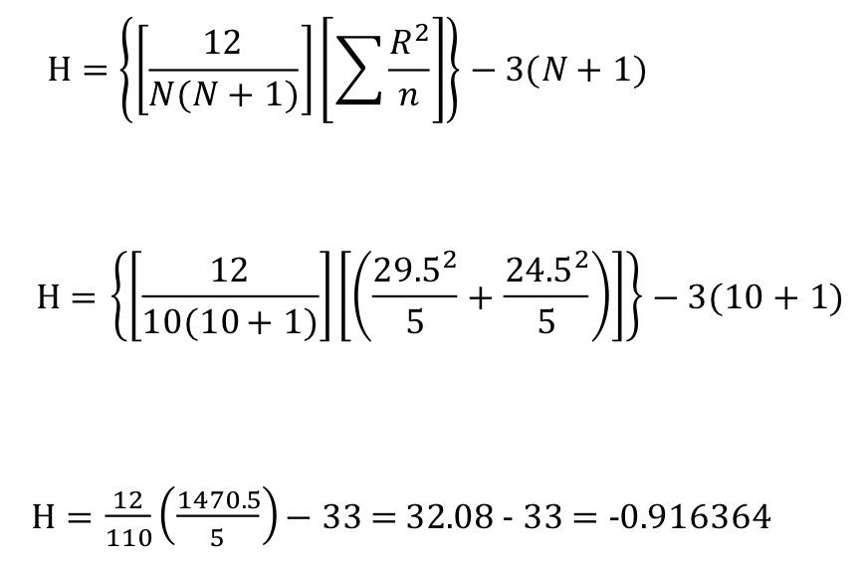
Se calcula el coeficiente H que determina la validez de la hipótesis nula en la medida en la que no supere el valor critico establecido en tablas especializadas en 5.99.

Slide 45
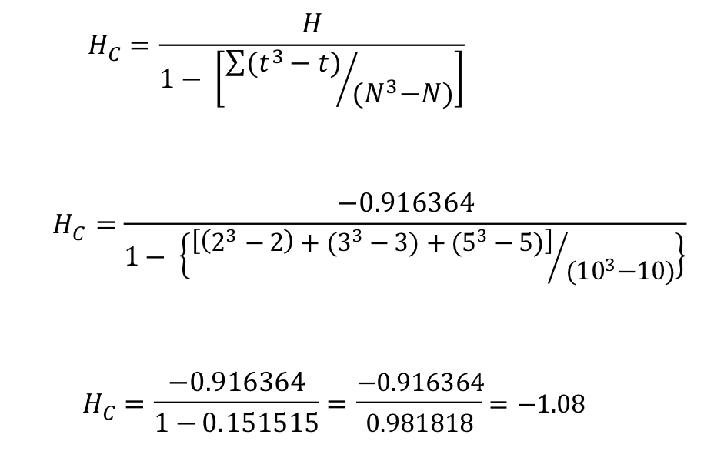
Se corrige el parámetro H porque hubo empates en la frecuencia de respuestas
Por los resultados (-0.91636) en la estadística H y su correlativo Hc (-1.08) que son menores que el valor critico establecido para la estadística de prueba (5.99) no es procedente desechar la hipótesis nula: ‘El análisis apropiado del tipo de actividades que realizan en el tiempo libre no influye en el desarrollo social y profesional de los aspirantes a Oficiales de Policía y de los aspirantes a policías de la Unidad de Equitación y Remonta.’

Slide 46
CONCLUSIONES Y RECOMENDACIONES

Slide 47
CONCLUSIONES

Slide 48
RECOMENDACIONES

Slide 49
PROPUESTA ALTERNATIVA

Slide 50
PROPUESTA
La propuesta, se centra en considerar dentro del modelo educativo policial, la selección de una variedad casi infinita de actividades recreativas disponibles durante el tiempo libre, para optimizar las que se relacionen con el distensionamiento de las exigencias que implica el proceso de formación policial.

Slide 51
PLAN DE RECREACIÓN POLICIAL
Sistema de Recreación institucional en la Policía Nacional del Ecuador
GESTIÓN
Política Institucional de recreación
INVESTIGACIÓN
Evaluacion de los beneficios alcanzados y mejoras
VIVENCIAS
Atención de las necesidades
FORMACIÓN
Desarrollo de competencias personales dirigida a validar los beneficios de la recreación

Slide 52
ESTRATEGIAS INSTITUCIONALES:
Investigación
Formación
Vivencias
Gestión

Slide 53
INVESTIGACIÓN
El propósito central de las estrategias recreativas en investigación, es que en su conjunto permitan sistematizar la producción investigativa para que dentro de los proceso de formación policial, se dé un conocimiento acumulado al talento humano policial, el cual permita la construcción de la recreación como disciplina, medir su desarrollo y socializarlo para que sea utilizado por la Institución Policial al servicio de la Sociedad Ecuatoriana.

Slide 55
FORMACIÓN
En esta área las estrategias dentro de los proceso de formación policial, apuntan a la consolidación del modelo educativo institucional, sea en el ámbito académico y el fortalecimiento del talento humano policial, para garantizar la calidad de la vivencia, la gestión y la investigación en recreación

Slide 57
VIVENCIAS
En esta área, las estrategias tiene como propósito garantizar la calidad de la vivencia, en términos de integralidad y pertinencia en contenidos, metodología y de respuesta a los problemas que vive el miembro policial y la contribución a la construcción de un marco teórico que sustente los beneficios de la recreación aplicada de manera efectiva dentro de las filas policiales y que permitan en los mismos espacios de la vivencia transmitir un concepto integral e integrador de la recreación en los proceso de formación policial y en general en la Policía Nacional del Ecuador.

Slide 59
GESTIÓN
Las estrategias en esta área buscan en su conjunto fomentar el desarrollo institucional de la Policía Nacional del Ecuador y su posicionamiento como líder en el servicio comunitario, a través de la calidad profesional de sus integrantes, los cuales fortalecidos complementariamente a través de un efectivo plan de recreación, asumen como propósito personal un política de recreación, para elevar su autoestima y valía profesional.

